Slide 1
HERZLICH WILLKOMMEN zur Lektion 9

Slide 2
Hallo!
Macht einen kurzen Smalltalk!
Hey! Wie geht’s?
Gut, danke!
Sag mal, was ist dein Hobby?
Ich spiele gern Videospiele. Und du?
Cool! Ich auch. Ich höre auch gern Musik.
2

Slide 3
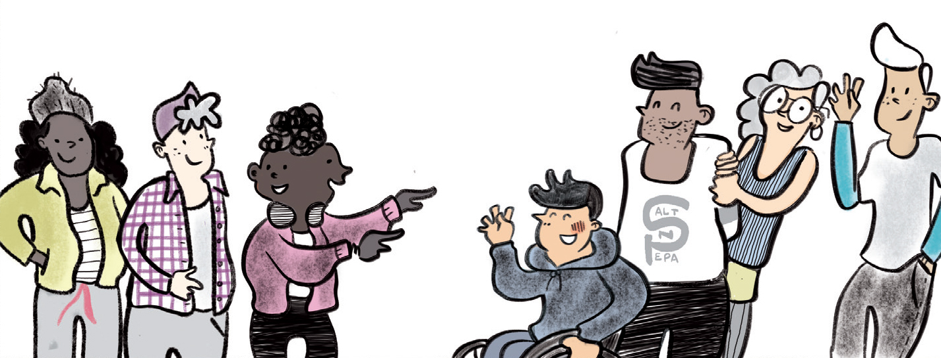
Unser Lernziel heute
Wir sprechen über Hobbys.
Wir machen Pläne per SMS.
3

Slide 4
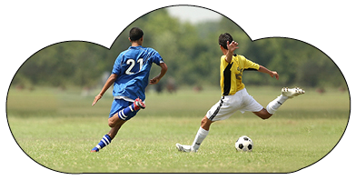
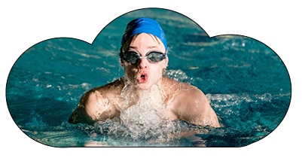

Hobbys
Welche Hobbys kennt ihr? Macht ein Brainstorming.
…
…
…
…
4

Slide 5
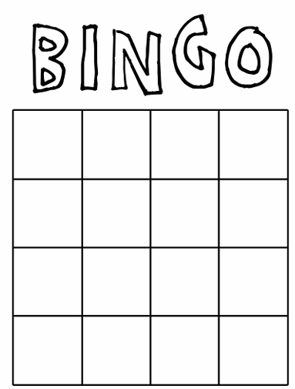


Hobby-Bingo
Findet vier in einer Reihe!
Nein, ich spiele nicht gern Fußball!
Ja, ich gehe gern schwimmen!
5

Slide 6
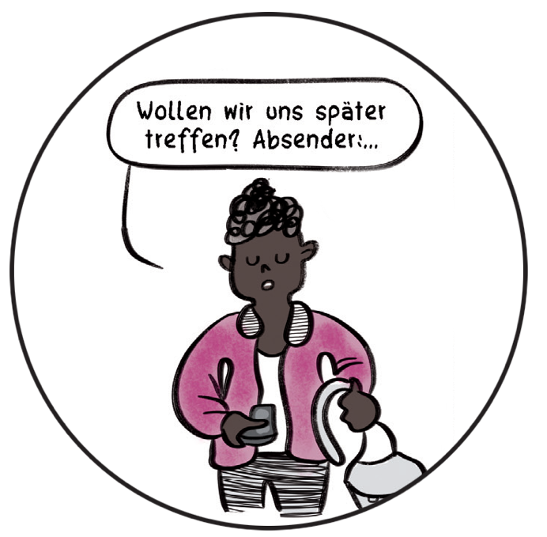
Pläne per SMS
Wie macht man einen Vorschlag? Notiert Ideen.
Hey Toni, wie geht’s?
Wollen wir uns später treffen?
Wir können schwimmen gehen.
Was meinst du?
Susa
Hi Susa!
Sorry aber Schwimmen ist nicht mein Ding.
Wir können um 11 Uhr Volleyball spielen.
Hast du Lust?
Toni
Tolle Idee! Darauf habe ich Lust! LG!
6

Slide 7
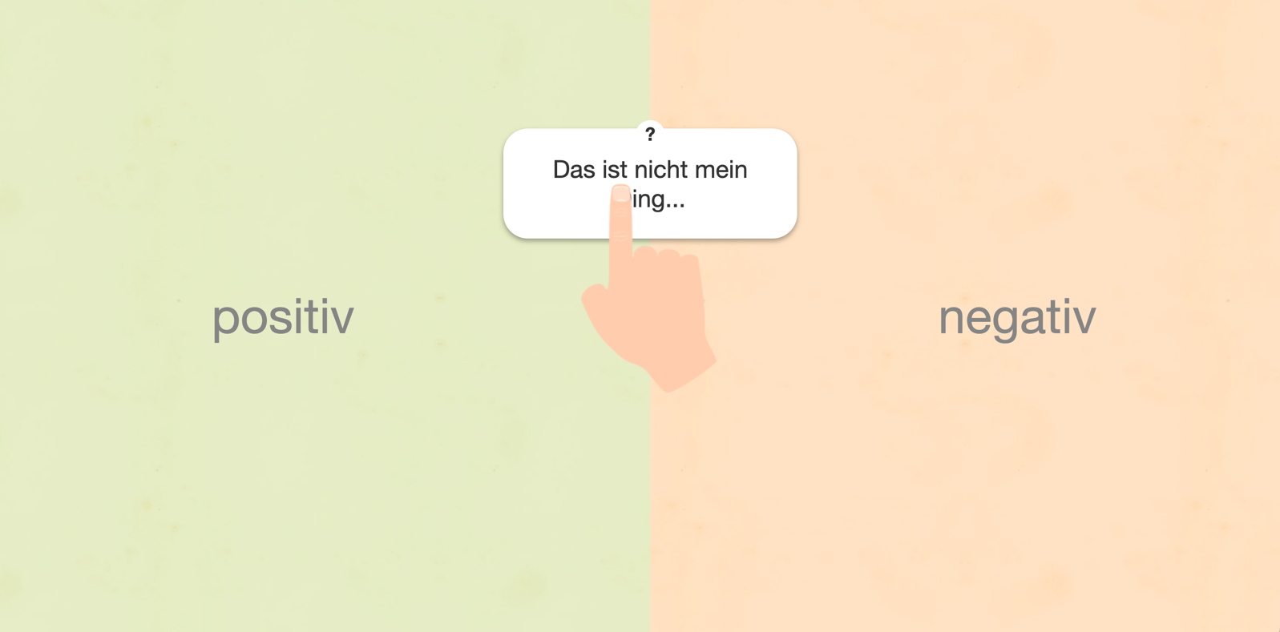
Reaktionen: positiv oder negativ?
Ordnet richtig zu.
https://learningapps.org/watch?v=p50s8zfvt24
7

Slide 8
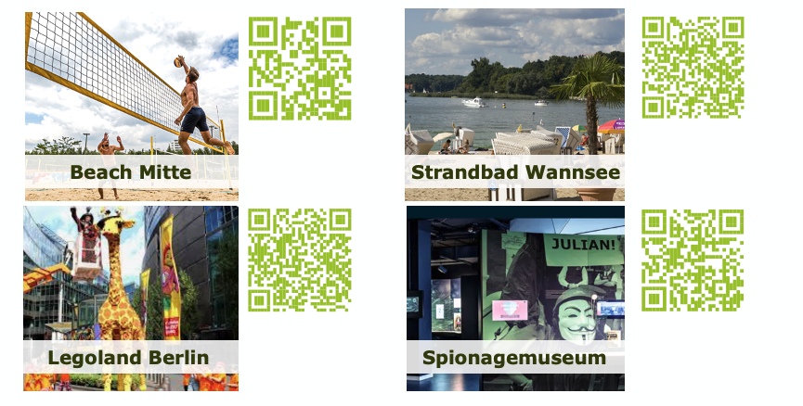
Pläne per SMS
Verabredet euch online.
Hey Bea, wie
geht’s? Wollen wir
zusammen schwimmen?
Wir können ins Strandbad Wannsee gehen!
Was meinst du?
Hey Bea, wie
geht's? Wollen wir
zusammen schwimmen?
Wir können ins Strandbad Wannsee gehen!
Was meinst du?
Tolle Idee! Darauf habe ich Lust!
Toms Handy
Beas Handy
8

Slide 9
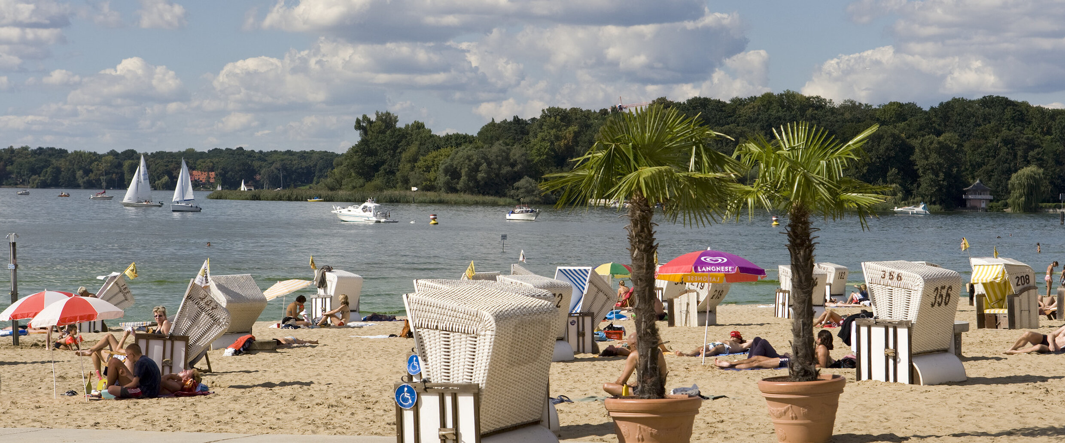
Pläne per SMS
Berichtet von eurem Plan.
Ich treffe mich mit Tom.
Wir gehen zusammen schwimmen.
Wir gehen ins …
9

Slide 10

Haben wir unsere Lernziele erreicht?
Wir sprechen über Hobbys.
Wir machen Pläne per SMS.
10

Slide 11
Bis zum nächsten Mal mit
11

